Slide 1

대학생 통일교육을 위한 남북경협
강릉원주대학교 박 성 곤 교 수
2019. 09. 24
Notes:
이 서식 파일을 프로젝트 중요 시점의 업데이트를 제공하는 시작 파일로 사용할 수 있습니다.
구역
구역을 추가하려면 슬라이드를 마우스 오른쪽 단추로 클릭하십시오. 구역을 사용하면 슬라이드를 쉽게 구성할 수 있으며, 여러 작성자가 원활하게 협력하여 슬라이드를 작성할 수 있습니다.
메모
설명을 제공하거나 청중에게 자세한 내용을 알릴 때 메모를 사용합니다. 프레젠테이션하는 동안 프레젠테이션 보기에서 이러한 메모를 볼 수 있습니다.
글꼴 크기에 주의(접근성, 가시성, 비디오 테이프 작성, 온라인 재생 등에 중요함)
배색
그래프, 차트 및 텍스트 상자에 특히 주의를 기울이십시오.
참석자가 흑백이나 회색조로 인쇄할 경우를 고려해야 합니다. 테스트로 인쇄하여 흑백이나 회색조로 인쇄해도 색에 문제가 없는지 확인하십시오.
그래픽, 테이블 및 그래프
간결하게 유지하십시오. 가능한 일관되고 혼란스럽지 않은 스타일과 색을 사용하는 것이 좋습니다.
모든 그래프와 표에 레이블을 추가합니다.

Slide 2
CONTENTS
01
필요성 및 추진 경과
북한 인식 및 추진 방향
03
북한경제 및 산업현황
한계 및 제언
Notes:
이 프로젝트는 무엇에 대한 것입니까?
이 프로젝트의 목표를 정의하십시오.
이 프로젝트는 이전 프로젝트와 비슷합니까, 아니면 완전히 새로운 프로젝트입니까?
이 프로젝트의 범위를 정의하십시오.
이 프로젝트는 독립적인 프로젝트입니까, 아니면 다른 프로젝트와 관련이 있습니까?
* 주별 상황 점검 모임에는 이 슬라이드가 필요하지 않습니다.

Slide 3
01
남북경협의 필요성
그동안 남북한 경제협력은 핵문제 해결을 전제로 논의가 전개되었으나 이제는 정책효율성의 측면에서 경제성에 바탕을 투고 남북경협에 대해 진지한 논의가 필요한 시점임
남북교역과 경협은 정치적인 안전성에 기반을 두고 진행되어 왔으나 북한의 돌발행동이나 남한의 정치적 이해관계에 따라 변동되어 왔음
3
Notes:
* 이 문제들 중에 이러한 문제는 일정 지연을 유발했을 수 있으며 자세한 논의가 필요합니다. 다음 슬라이드에 자세한 내용이 포함되어 있습니다.

Slide 4
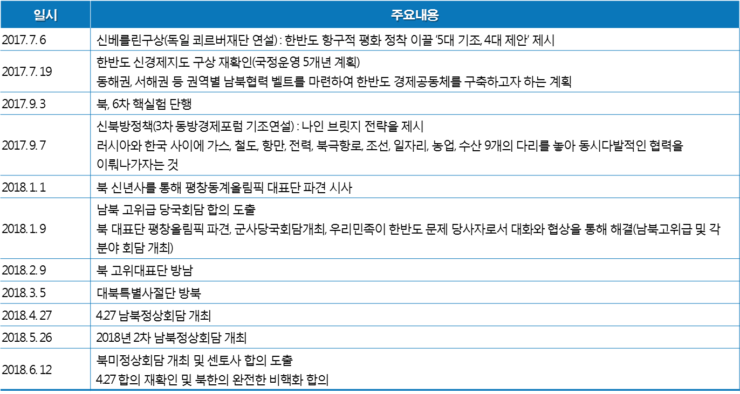
02
남북경협의 추진경과
최근 남북관계 일지
4
Notes:
문제가 여러 개인 경우 필요하면 이 슬라이드를 복제합니다.
필요한 경우 이 슬라이드와 필요한 경우 부록으로 이동하거나 숨길 수 있습니다.

Slide 5
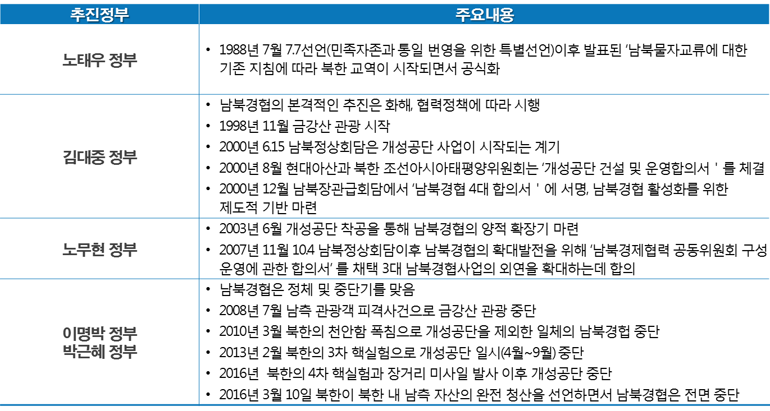
02
남북경협의 추진경과
남북경협의 추진경과
5
Notes:
다음 슬라이드에서는 SmartArt 그래픽을 사용하는 여러 시간 표시 막대 예제가 표시됩니다.
프로젝트의 중요 시점과 중요 날짜가 명확하게 표시된 프로젝트 일정을 포함시키고, 프로젝트의 현재 위치를 강조 표시합니다.

Slide 6
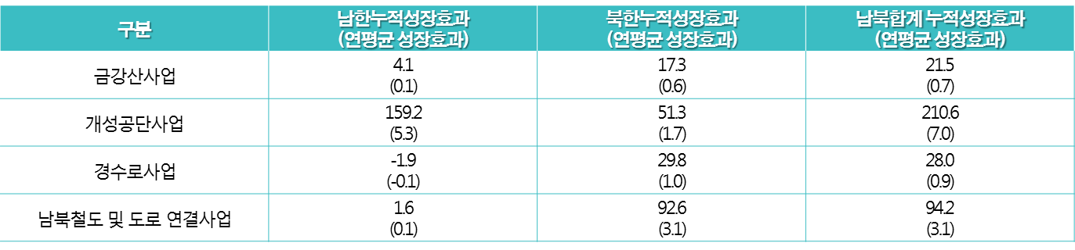
03
남북경협의 성장효과분석
각 경협별 경제성장효과 분석 종합
개성공단 전체 개발 계획 대비 실제 운영현황
남한의 성장효과는 개성공단사업, 금강산사업의 비중이 크고, 북한의 성장효과는 남북철도 및 도로 연결사업, 개성공단사업의 비중이 큼
남북합계 누적성장효과를 보면 개성공단사업이 가장 크고, 남북 철도 및 도로 연결사업으로 나타나고, 남북한 누적성장효과를 보면 개성공단사업과 금강산사업의 비중이 큼
출처 : 대외경제정책연구원, 남북한 경제통합 분석모형 구축과 성장효과 분석, 2017. 12
6
Notes:
다음 슬라이드에서는 SmartArt 그래픽을 사용하는 여러 시간 표시 막대 예제가 표시됩니다.
프로젝트의 중요 시점과 중요 날짜가 명확하게 표시된 프로젝트 일정을 포함시키고, 프로젝트의 현재 위치를 강조 표시합니다.

Slide 7
03
남북경협의 성장효과분석
각 경협별 경제성장효과 분석 종합
개성공단 전체 개발 계획 대비 실제 운영현황
남한의 성장효과는 개성공단사업, 금강산사업의 비중이 크고, 북한의 성장효과는 남북철도 및 도로 연결사업, 개성공단사업의 비중이 큼
남북합계 누적성장효과를 보면 개성공단사업이 가장 크고, 남북 철도 및 도로 연결사업으로 나타나고, 남북한 누적성장효과를 보면 개성공단사업과 금강산사업의 비중이 큼
출처 : 대외경제정책연구원, 남북한 경제통합 분석모형 구축과 성장효과 분석, 2017. 12
7
Notes:
다음 슬라이드에서는 SmartArt 그래픽을 사용하는 여러 시간 표시 막대 예제가 표시됩니다.
프로젝트의 중요 시점과 중요 날짜가 명확하게 표시된 프로젝트 일정을 포함시키고, 프로젝트의 현재 위치를 강조 표시합니다.

Slide 8
Chapter.02
북한 인식 및 추진 방향
Notes:
이 서식 파일을 프로젝트 중요 시점의 업데이트를 제공하는 시작 파일로 사용할 수 있습니다.
구역
구역을 추가하려면 슬라이드를 마우스 오른쪽 단추로 클릭하십시오. 구역을 사용하면 슬라이드를 쉽게 구성할 수 있으며, 여러 작성자가 원활하게 협력하여 슬라이드를 작성할 수 있습니다.
메모
설명을 제공하거나 청중에게 자세한 내용을 알릴 때 메모를 사용합니다. 프레젠테이션하는 동안 프레젠테이션 보기에서 이러한 메모를 볼 수 있습니다.
글꼴 크기에 주의(접근성, 가시성, 비디오 테이프 작성, 온라인 재생 등에 중요함)
배색
그래프, 차트 및 텍스트 상자에 특히 주의를 기울이십시오.
참석자가 흑백이나 회색조로 인쇄할 경우를 고려해야 합니다. 테스트로 인쇄하여 흑백이나 회색조로 인쇄해도 색에 문제가 없는지 확인하십시오.
그래픽, 테이블 및 그래프
간결하게 유지하십시오. 가능한 일관되고 혼란스럽지 않은 스타일과 색을 사용하는 것이 좋습니다.
모든 그래프와 표에 레이블을 추가합니다.

Slide 9
01
북한에 대한 인식
북한 정권에 대한 호감도
북한의 김정은 정권에 대해 그저 그렇다(43.9%)는 중도적인 입장의 응답자가 가장 많음
반감 : 2015년(77.3%) → 2017년(88.9%) → 2018년(35.4%)
호감을 느낀다는 부분은 2018년(20.6%)로 전년 대비 18.8p 증가
북한의 정권에 대한 호감도
*Base : 전체(n=1,000), 단위 : %
8
출처 : KBS 남북교류협력단, 2018 국민 통일의식 조사, 2018. 8

Slide 10
01
북한에 대한 인식
남북한 관계에 대한 인식
협력 대상(41.8%)가 가장 많고 경계 대상(33.7%) 순임
협력대상 : 2015년(21.5%) → 2017년(16.5%) → 2018년(41.8%)
적대 대상이라는 부분은 2018년(11.3%)로 전년 대비 25.0p 감소
남북한 관계에 대한 인식
*Base : 전체(n=1,000), 단위 : %
출처 : KBS 남북교류협력단, 2018 국민 통일의식 조사, 2018. 8
9

Slide 11
01
북한에 대한 인식
북핵 문제와 남북경협의 연계
소규모 경제협력도 연계해야 한다(47.9%)의 의견이 가장 많음
북핵문제 연계해서는 안된다 : 2015년(45.5%) → 2017년(46.1%) → 2018년(29.7%)
소규모 경제 협력도 연계해야 한다가 2018년(47.9%)로 전년 대비 11.0p 증가
북핵문제와 남북경협의 연계
*Base : 전체(n=1,000), 단위 : %
출처 : KBS 남북교류협력단, 2018 국민 통일의식 조사, 2018. 8
10

Slide 12
01
북한에 대한 인식
금강산 관광 사업에 대한 의견
조건부로 재개해야 한다(68.5%)의 의견이 가장 많음
조건부 재개해야 된다 : 2015년(67.6%) → 2017년(57.8%) → 2018년(68.5%)
즉시 재개해야 한다 : 2015년(17.6%) → 2017년(11.5%) → 2018년(17.9%)
북핵문제와 남북경협의 연계
*Base : 전체(n=1,000), 단위 : %
출처 : KBS 남북교류협력단, 2018 국민 통일의식 조사, 2018. 8
11

Slide 13
01
북한에 대한 인식
개성공단 사업에 대한 의견
조건부로 재개해야 한다(60.2%)의 의견이 가장 많음
조건부 재개해야 된다 : 2017년(54.2%) → 2018년(60.2%)
전면적으로 재개해야 한다 : 2017년(12.2%) → 2018년(21.9%)
북핵문제와 남북경협의 연계
*Base : 전체(n=1,000), 단위 : %
출처 : KBS 남북교류협력단, 2018 국민 통일의식 조사, 2018. 8
12

Slide 14
02
남북경협의 추진 방향
건설/기계산업의 남북경협
철도/도로에서 우선적인 건설수요 전망
코레일은 2012년 남북열차 운행체계를 위한 남북철도 개선방안 연구보고서에서 경원선, 경의선 개보수 산정
발주가 진행될 경우 국내 건설사 전반에 수혜가 예상
남북화해 관련 발주는 건설업종 전반에 발주물량 증가로 연결
출처 : 이상우, 남북경협, 어떻게 진행될 것인가, 유진투자증권, 2018.5.9
13

Slide 15
02
남북경협의 추진 방향
건설/기계산업의 남북경협
태양광 패널 활용
집단주택 입주때부터 설치되는 태양광 패널
태양광 온수공급장치도 보급중
생산가능한 전력양은 한국 가구당 전력사용량의 22% 수준
자료 : 자유아시아 방송
출처 : 이상우, 남북경협, 어떻게 진행될 것인가, 유진투자증권, 2018.5.9
14

Slide 16
02
남북경협의 추진 방향
건설/기계산업의 남북경협
소비재 수입 빠르게 증가
현재까지는 중국을 통한 수입에 전적으로 의존
북한 소득수준 : 일반인의 예상보다 높은 수준일 가능성도 있음
출처 : 이상우, 남북경협, 어떻게 진행될 것인가, 유진투자증권, 2018.5.9
15

Slide 17
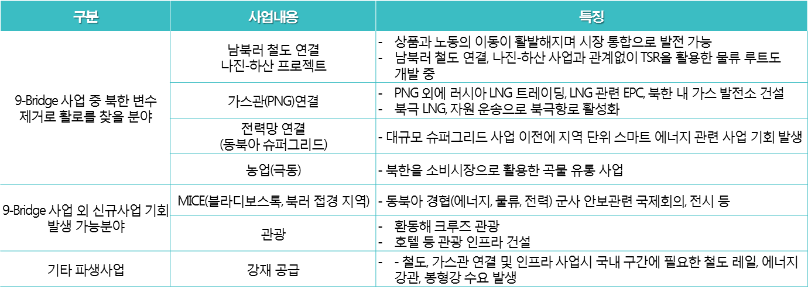
02
남북경협의 추진 방향
탄력 받는 북방 경제 협력
최근 북핵 사태 해결 가능성이 커지며 신북방 정책에 관심고조 – 문재인 정부의 핵심 경제 정책 중 하나
남북러 가스관, 전력망, 철도 연결이 강력한 상호작용을 반복하며 러시아 극동은 동북아 지역의 비즈니스허브
‘17년 9월 러시아 블라디보스톡에서 열린 동방경제포럼에서 신북방 정책 추진방향 – 9-Bridge 전략 발표
한반도 정세 변화에 따른 새로운 비즈니스 기회
자료 : 포스코경영연구원 정리
출처 : 오영일, 한반도 정세 변화가 가져올 신북방 비즈니스 기회 : 러시아 극동을 중심으로, POSRI 이슈리포트, 2018. 6. 7
16

Slide 18
02
남북경협의 추진 방향
2019년 남북경협 스케치
대북제재와 제한적 남북 경협 재개 전망
유엔 안보리 제재 현황
자료 : 신한금융투자
출처 : 김윤서, 대북정책, 2019년 국내외 금융시장 전망, 2018년 11월
17

Slide 19
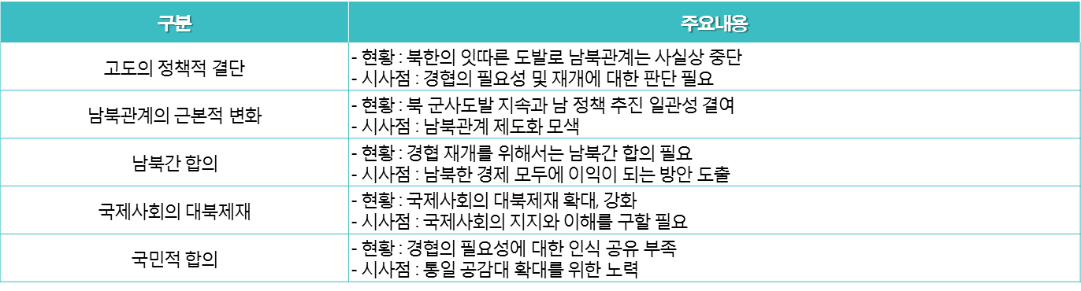
02
남북경협의 추진 방향
남북경협 재개와 정상화를 위한 5가지 고려사항
AGAIN, 남북경협
고도의 정책적 결단
남북경협을 활용한 남북관계 개선이 국익에 도움이 된다는 최고 정책 결정자의 정책적 판단과 국민적 공감대 형성
한반도 평화 정착에 기여한다는 장기적 관점에서 경협의 당위성 제시
국제 사회와의 공감대 형성 노력도 병행
출처 : 현대경제연구원, 남북경제협력의 정상화 과제-AGAIN, 남북경협, 현안과 과제 17-27호, 2017.11.01
25

Slide 20
02
남북경협의 추진 방향
2019년 남북경협 스케치
대북제재와 제한적 남북 경협 재개 전망
현실화 가능한 남북 경협 사업으로 상반기는 철도 연결, 하반기는 개성공단, 금강산 관광 재개
경의선 철도 연결 구간
동해선 남측 미연결 구간
자료 : 언론보도자료 재인용, 신한금융투자
출처 : 김윤서, 대북정책, 2019년 국내외 금융시장 전망, 2018년 11월
22

Slide 21
Chapter.03
북한경제 및 산업현황
Notes:
이 서식 파일을 프로젝트 중요 시점의 업데이트를 제공하는 시작 파일로 사용할 수 있습니다.
구역
구역을 추가하려면 슬라이드를 마우스 오른쪽 단추로 클릭하십시오. 구역을 사용하면 슬라이드를 쉽게 구성할 수 있으며, 여러 작성자가 원활하게 협력하여 슬라이드를 작성할 수 있습니다.
메모
설명을 제공하거나 청중에게 자세한 내용을 알릴 때 메모를 사용합니다. 프레젠테이션하는 동안 프레젠테이션 보기에서 이러한 메모를 볼 수 있습니다.
글꼴 크기에 주의(접근성, 가시성, 비디오 테이프 작성, 온라인 재생 등에 중요함)
배색
그래프, 차트 및 텍스트 상자에 특히 주의를 기울이십시오.
참석자가 흑백이나 회색조로 인쇄할 경우를 고려해야 합니다. 테스트로 인쇄하여 흑백이나 회색조로 인쇄해도 색에 문제가 없는지 확인하십시오.
그래픽, 테이블 및 그래프
간결하게 유지하십시오. 가능한 일관되고 혼란스럽지 않은 스타일과 색을 사용하는 것이 좋습니다.
모든 그래프와 표에 레이블을 추가합니다.

Slide 22
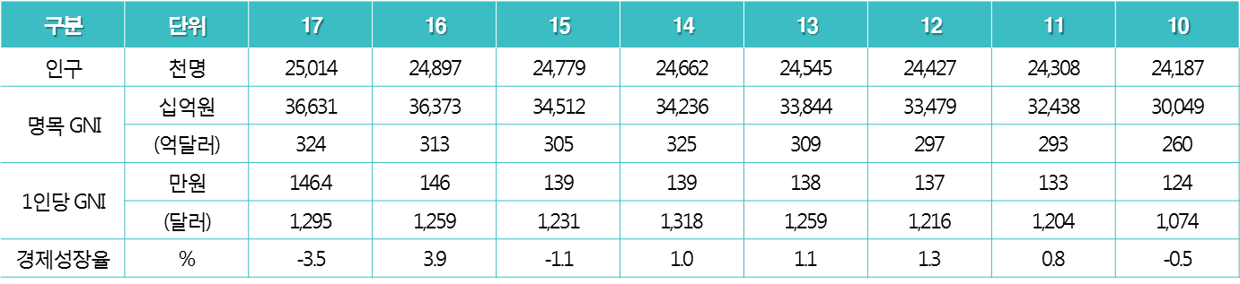
01
북한의 거시경제 및 산업현황
북한의 경제성장 현황
2017년 기준 북한의 국민총소득(명목 GNI)은 36.6조 원으로 남한과 47.2배 차이가 남
1인당 국민총소득(GNI)는 146만 원으로 남한과 23배 차이가 남
경제성장률을 보면 2017년에 마이너스(-) 성장 이었음
북한의 인구, 명목 GNI, 1인당 GNI, 경제성장률
자료 : 한국은행 남북한의 주요경제지표 비교
출처 : http://www.bok.or.kr/portal/main/contents.do?menuNo=200090
19

Slide 23
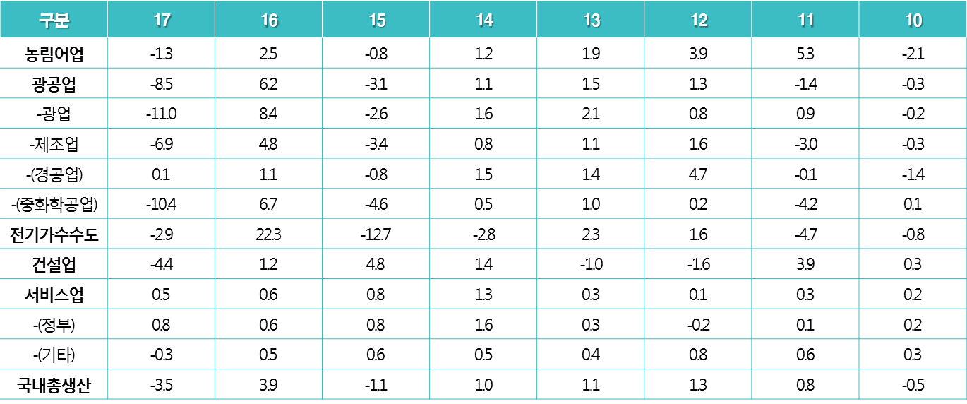
01
북한의 거시경제 및 산업현황
북한의 경제성장 현황
북한의 산업별 성장률(단위 : %)
자료 : 한국은행 남북한의 주요경제지표 비교
출처 : http://www.bok.or.kr/portal/main/contents.do?menuNo=200090
20

Slide 24
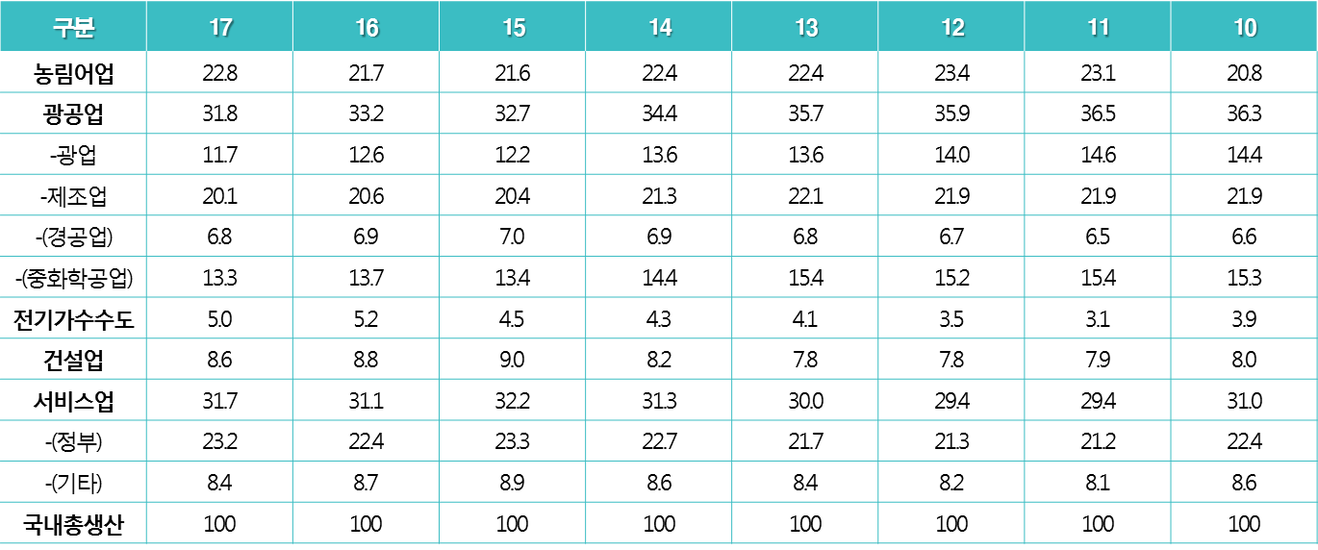
01
북한의 거시경제 및 산업현황
북한의 경제성장 현황
북한의 산업구조(단위 : %)
자료 : 한국은행 남북한의 주요경제지표 비교
출처 : http://www.bok.or.kr/portal/main/contents.do?menuNo=200090
29

Slide 25
01
북한의 거시경제 및 산업현황
북한의 경제성장 현황
북한의 산업구조(단위 : %)
자료 : 한국은행 남북한의 주요경제지표 비교
출처 : http://www.bok.or.kr/portal/main/contents.do?menuNo=200090
29

Slide 26
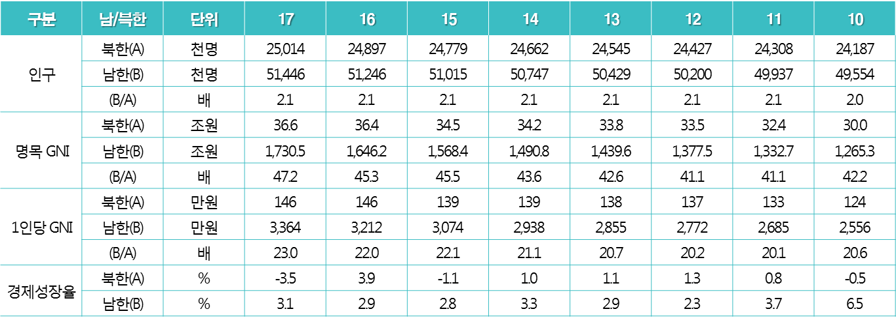
01
북한의 거시경제 및 산업현황
북한의 경제성장 현황
자료 : 한국은행 남북한의 주요경제지표 비교
출처 : http://www.bok.or.kr/portal/main/contents.do?menuNo=200090
21

Slide 27
01
북한의 거시경제 및 산업현황
북한의 경제성장 현황
자료 : 한국은행 남북한의 주요경제지표 비교
출처 : http://www.bok.or.kr/portal/main/contents.do?menuNo=200090
22

Slide 28
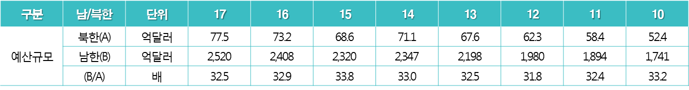
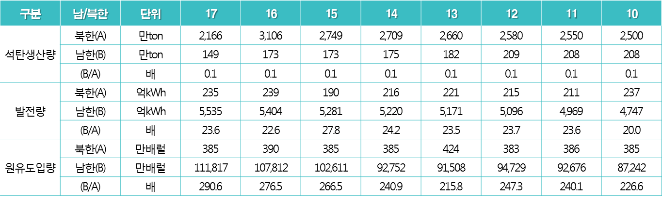
01
북한의 거시경제 및 산업현황
북한의 경제성장 현황
예산 규모
에너지 산업
자료 : 한국은행 남북한의 주요경제지표 비교
출처 : http://www.bok.or.kr/portal/main/contents.do?menuNo=200090
23

Slide 29
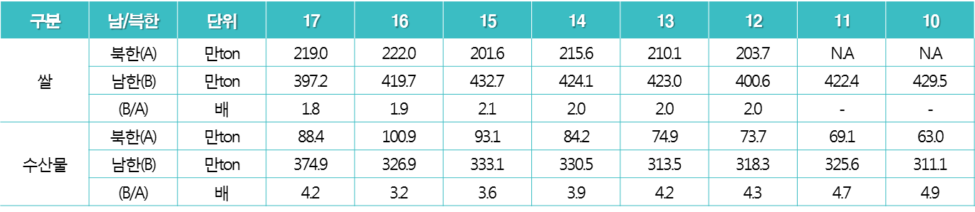
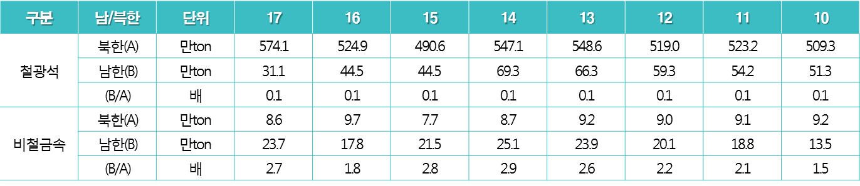
01
북한의 거시경제 및 산업현황
북한의 경제성장 현황
농수산물 생산량
광산물 생산량
자료 : 한국은행 남북한의 주요경제지표 비교
출처 : http://www.bok.or.kr/portal/main/contents.do?menuNo=200090
24

Slide 30
01
북한의 거시경제 및 산업현황
김정은 시대 경제 정책 특징
시장화와 정보화 확산
북한 종합시장 확대 : 2010년 200개 → 2015년 400여개로 확대
주민들의 시장활동 참여 비율 및 소비지출 비중은 약 70~80%에 달함(탈북자 증언들)
정보화 확산 : 휴대폰 400만대(스마트폰 비중 증가), 남한 드라마와 영화, CD, DVD 등
대외개방 확대 조치 실시
법제도 정비 : 2011년말부터 외자유치 활성화를 위한 관련법제 집중 제, 개정
-외국인 투자법제 제, 개정 : 14개 법제 보완(외자기업 특혜, 투자보호·3통보장 등 국제기준 강화)
-경제개발구법 제정 : 2013년 5월 29일 제정, 북한 전역에 경제특구를 확대하기 위함
외자유치기구 정비 : 본격적인 경제특구 확대를 위한 사전 조치, 경제개발기구 개편 등
-기구 개편 : 경제개발 10개년계획 수행을 위한 국가경제개발 총국을 국가경제개발위로 승격
-신규 출범 : 경제특구 개발과 외국기업 지원전담을 위해 ‘조선경제개발협회‘ 신설
출처 : 홍순직, 북한 경제 현주소와 남북경협, 2017. 5. 24, 제1기 민주평화통일아카데미, 국민대학교 한반도미래연구원
25

Slide 31
01
북한의 거시경제 및 산업현황
김정은 시대 경제 정책 특징
총 21개 경제개발구 신설 : 지역별 특색에 맞는 소규모 맞춤형 경제 특구
기존 특구(5)는 대규모, 복합형, 21개 경제개발구는 지역 특성에 맞는 소규모 경제특구
자료 : 북한 국가경제개발위원회 투자 제안서
26
출처 : 홍순직, 북한 경제 현주소와 남북경협, 2017. 5. 24, 제1기 민주평화통일아카데미, 국민대학교 한반도미래연구원

Slide 32
01
북한의 거시경제 및 산업현황
김정은 시대 경제 정책 특징
총 21개 경제개발구 신설 : 지역별 특색에 맞는 소규모 맞춤형 경제 특구
기존 특구(5)는 대규모, 복합형, 21개 경제개발구는 지역 특성에 맞는 소규모 경제특구
자료 : 북한 국가경제개발위원회 투자 제안서
34
출처 : 홍순직, 북한 경제 현주소와 남북경협, 2017. 5. 24, 제1기 민주평화통일아카데미, 국민대학교 한반도미래연구원

Slide 33
Chapter.04
한계 및 제언
Notes:
이 서식 파일을 프로젝트 중요 시점의 업데이트를 제공하는 시작 파일로 사용할 수 있습니다.
구역
구역을 추가하려면 슬라이드를 마우스 오른쪽 단추로 클릭하십시오. 구역을 사용하면 슬라이드를 쉽게 구성할 수 있으며, 여러 작성자가 원활하게 협력하여 슬라이드를 작성할 수 있습니다.
메모
설명을 제공하거나 청중에게 자세한 내용을 알릴 때 메모를 사용합니다. 프레젠테이션하는 동안 프레젠테이션 보기에서 이러한 메모를 볼 수 있습니다.
글꼴 크기에 주의(접근성, 가시성, 비디오 테이프 작성, 온라인 재생 등에 중요함)
배색
그래프, 차트 및 텍스트 상자에 특히 주의를 기울이십시오.
참석자가 흑백이나 회색조로 인쇄할 경우를 고려해야 합니다. 테스트로 인쇄하여 흑백이나 회색조로 인쇄해도 색에 문제가 없는지 확인하십시오.
그래픽, 테이블 및 그래프
간결하게 유지하십시오. 가능한 일관되고 혼란스럽지 않은 스타일과 색을 사용하는 것이 좋습니다.
모든 그래프와 표에 레이블을 추가합니다.

Slide 34
01
남북경협의 한계
남북경협의 한계
한계
남북 합의의 제도화 기반 취약 : 정치, 군사적 요인에 민감
남북경협의 국제화 기반 취약 : 투자사업의 수익성 및 경제활동 취약과 국제사회의 공감대 형성 미흡
국민적 공감대 형성 미흡
실행방안
대북제재의 해제 및 유예를 위한 철저한 사전 준비 : 전략적 관여와 포용, 압박과 대화 병행 등
남북경협에 대한 국민적 합의를 끌어내기 위한 사전 준비 필요
교통, 물류망 연결을 통한 경제 공동체 형성 : 광물자원 활용, 관광 등
28
Notes:
이 서식 파일을 프로젝트 중요 시점의 업데이트를 제공하는 시작 파일로 사용할 수 있습니다.
구역
구역을 추가하려면 슬라이드를 마우스 오른쪽 단추로 클릭하십시오. 구역을 사용하면 슬라이드를 쉽게 구성할 수 있으며, 여러 작성자가 원활하게 협력하여 슬라이드를 작성할 수 있습니다.
메모
설명을 제공하거나 청중에게 자세한 내용을 알릴 때 메모를 사용합니다. 프레젠테이션하는 동안 프레젠테이션 보기에서 이러한 메모를 볼 수 있습니다.
글꼴 크기에 주의(접근성, 가시성, 비디오 테이프 작성, 온라인 재생 등에 중요함)
배색
그래프, 차트 및 텍스트 상자에 특히 주의를 기울이십시오.
참석자가 흑백이나 회색조로 인쇄할 경우를 고려해야 합니다. 테스트로 인쇄하여 흑백이나 회색조로 인쇄해도 색에 문제가 없는지 확인하십시오.
그래픽, 테이블 및 그래프
간결하게 유지하십시오. 가능한 일관되고 혼란스럽지 않은 스타일과 색을 사용하는 것이 좋습니다.
모든 그래프와 표에 레이블을 추가합니다.

Slide 35
02
결론
결론
김규륜외 3(2007)은 남북경협 거버넌스 활성화 방안에서 남한정부는 예산 및 자원의 지원이라는 측면에서 남북 경협의 방향과 실천을 선도하고 있기 때문에, 남북협력기금의 확충 및 재정 조달 방안의 다원화를 추진해야 할 필요성과 남한 기업들의 역할과 관련해서 기업간 네트워크 구축을 통한 북한 공동진출 모색의 필요성을 제시하였으며, 국내적 및 국제적 공조체제를 통해서 북한에 대한 대규모 경제개발협력을 추진하여야 한다는 점을 제시 하였음
출처 : 김규륜, 조한범, 이석, 조정아, 남북경협 거버넌스 활성화 방안, 통일연구원, 2007. 12
대외경제정책연구원(2017)은 남북경협사업의 경제성장효과를 평가할 수 있는 모형을 개발하여 남북경협사업의 성장 효과를 평가하였는데 이는 경제성장효과 평가를 기반으로 남북한 경제의 성장 효과를 극대화할 수 있는 경협사업을 제시하였다는 점으로 앞으로도 지속적이고 일관된 남북 경제통합 평가 모델 개발이 필요함을 제시하였음
출처 : 대외경제정책연구원, 남북한 경제통합 분석모형 구축과 성장효과 분석, 2017. 12
29

Slide 36
02
결론
결론
이상현(2018)은 북한의 비핵화에 대한 희망을 갖는 건 좋지만, 지극히 현실주의적으로 접근해야 한다고 조언함에 따라 남북경협에 있어서도 비핵화에 집착하지 않고 현실적인 문제를 해결하는 방향으로 접근할 필요가 있음
출처 : 이상현, 2018 남북정상회담 평가와 북미정상회담 전망, KDI북한경wp 리뷰, 2018년 5월호
이연재(2019)는 남북경협도 다양한 문제와 마주하지만, 남북경협에서 협력이라는 이름으로 나타날 사적 이익 추구와 공적 가치의 모순을 이해하고 북한의 환경 인식과 정책을 검토할 필요가 있으며 일관성을 가지고 남북경협을 추구하되 남한 경제에 미치는 부작용에 대해 대비책을 세울 필요가 있다고 하였음
출처 : 이연재, 평화주의에 기초한 남북경협의 방향 모색-노동권과 환경권을 중심으로, 현대북한연구, 22권 1호(2019), pp.218-250
30

